Slide 1
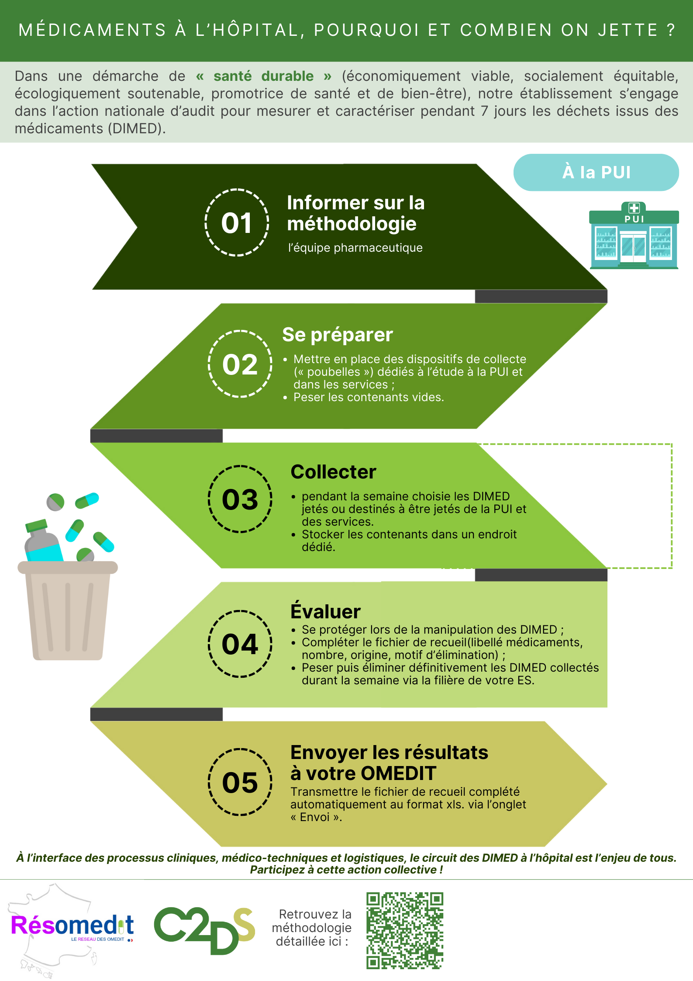
Insérer les dates de la semaine d’audit choisies
Insérer votre logo ici

